Slide 1
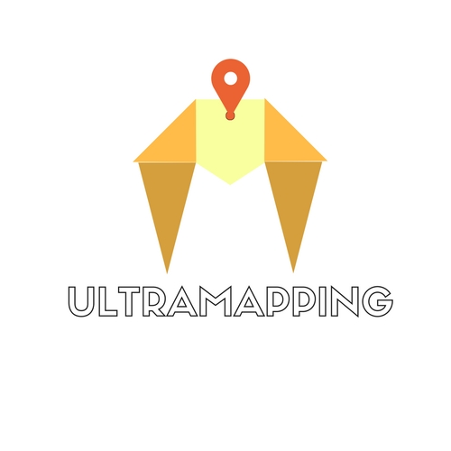
Code PLAY UltraMapping
UDLAP
Oscar Ivan de Alva Martínez
Diana Laura Osorio Soto
Ingrid Jazmin Guerra Martinez
Dulio Paolo Caggiano Amand

Slide 2
Tecnologías utilizadas
Se usaron diversas API’s para la diversas operaciones como Twitter 4J para la recolección de datos, Google Maps API para la geolocalización, Tabulae para realizar el mapa de calor para la visualización de la información y Java, Java Swing para realizar la lógica.

Slide 3
Solución al problema
El software puede analizar publicaciones realizadas por usuarios a través de la cuenta de la empresa, siempre respetando la privacidad de los mismos, para así por medio de un glosario previamente analizado arrojar los resultados personalizados para cada cliente el servicio que mejor se adapte a ellos. Para este caso se utilizó la red social Twitter para la extracción de datos y análisis de publicaciones.
El sistema tiene la habilidad de adaptarse a cualquier tipo de filtro o red social que requiera la empresa para aumentar el alcance a clientes que aun no cuentan con su servicio.
Gracias a esto, la empresa obtendrá un mayor ingreso y rentabilidad de sus productos/servicios.

Slide 4
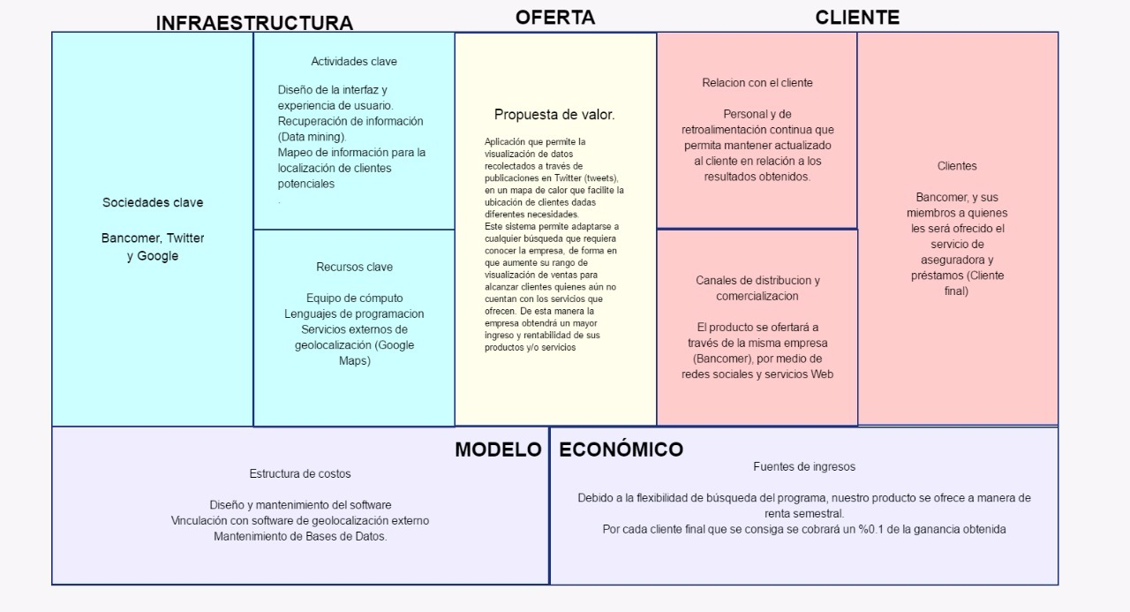

Slide 5
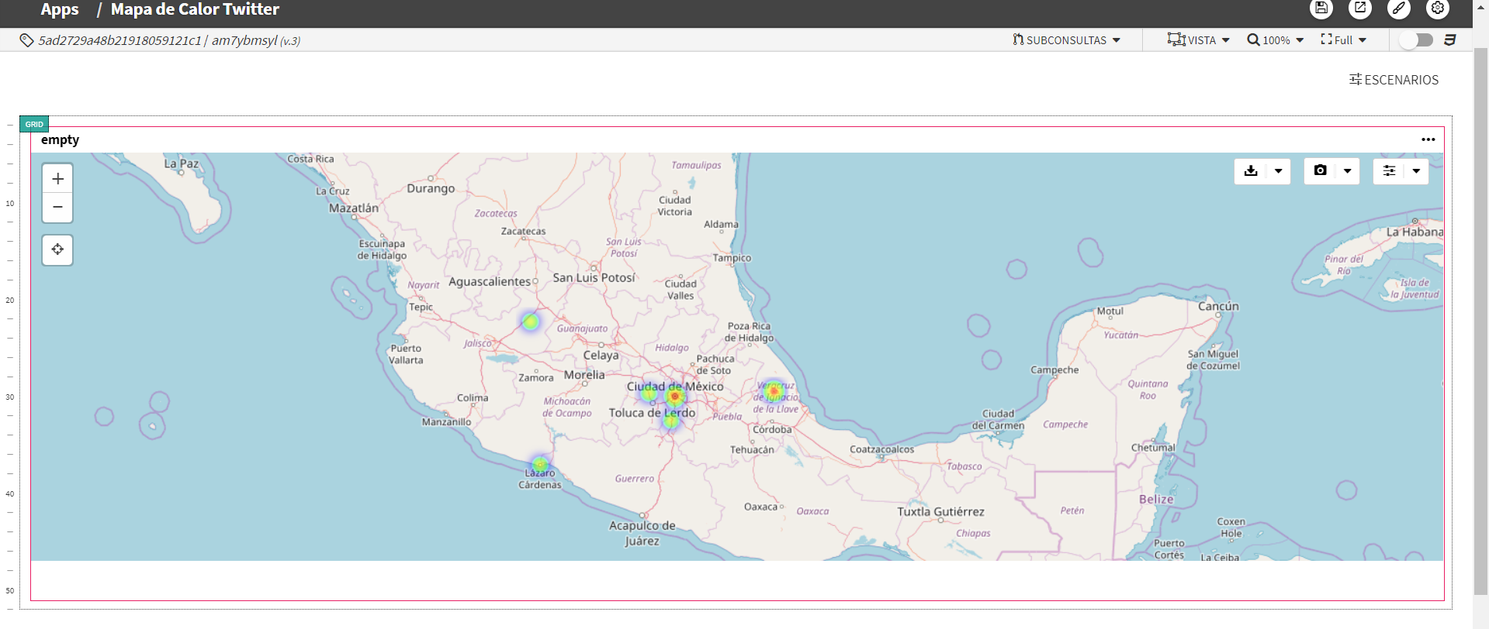

Slide 6
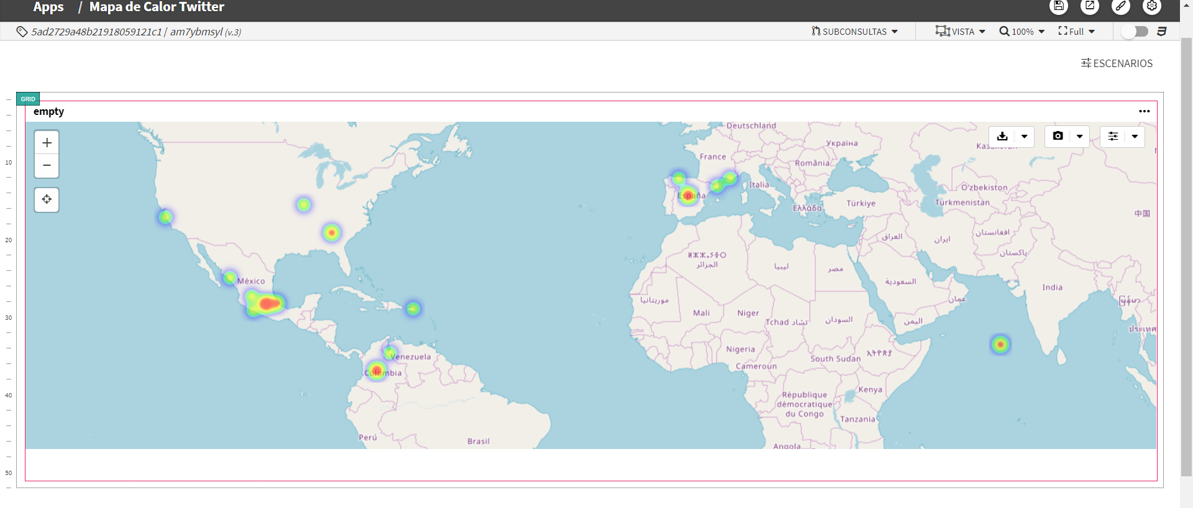

Slide 7
